Slide 1
광 고
01
금요 예배 안내
이번주 금요 예배: 지체를 위한 기도

Slide 2
광 고
02
예배 시간 변동 안내
사회적 거리 두기 2 단계로 하향 조정으로, 주일 1/2 부 예배 진행
  주일 예배 10:30 (1부), 2:00 (2부)
추후 변동 사항이 있으면, 다시 공지하겠습니다.
교회에 계시는 동안은 반드시 마스크를 착용해 주시기 바랍니다

Slide 3
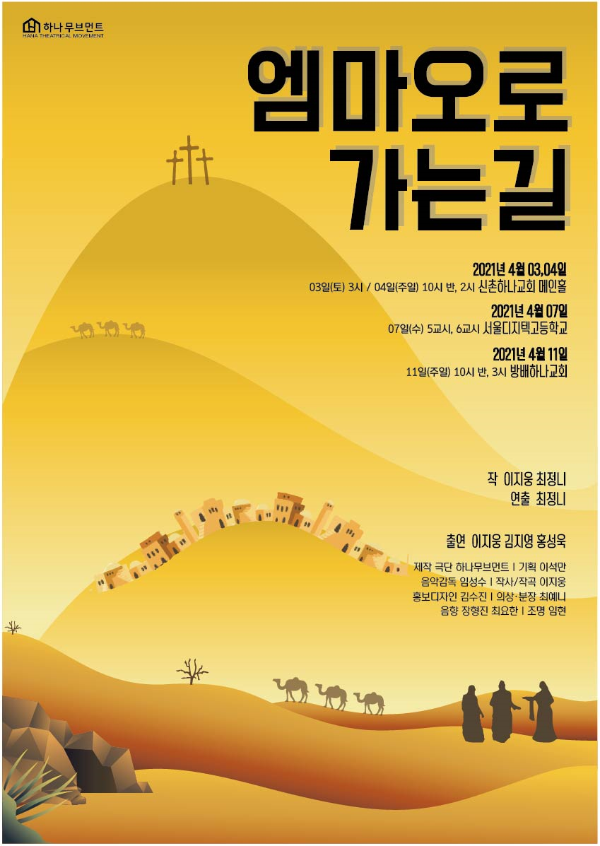
광 고
03
하나무브먼트 방배 교회 공연
부활절 기념, 특별 연극 “엠마오로 가는길”
방배교회 1, 2부 예배 공연

Slide 4
광 고
04
매일 성경 주문 안내
5/6월 매일 성경 구입, 셀리더에게 신청

